Slide 1
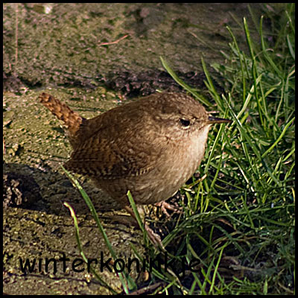
winterkoninkje
Een mooi dier

Slide 2
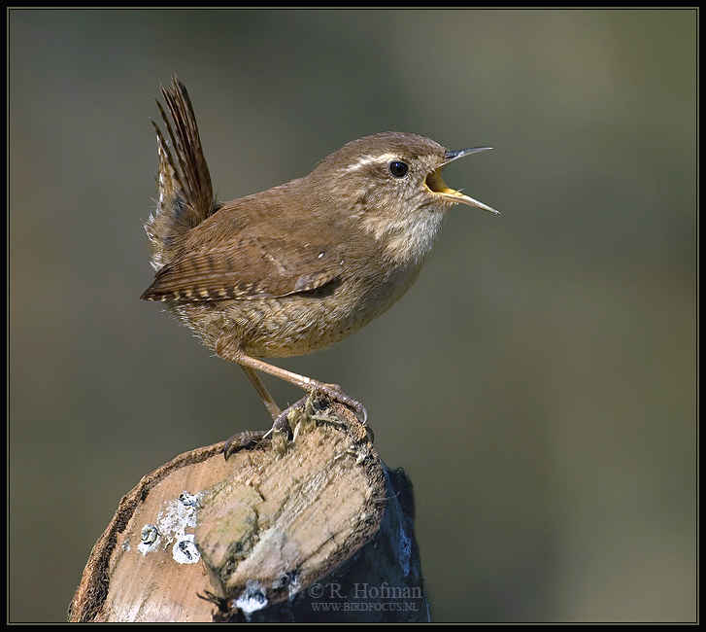
Over het dier
Kan mooi zingen
Het leeft in de bossen
Je kunt ze het meest zien in de winter

Slide 3
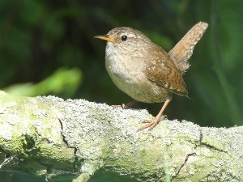
Het eten
Insecten
spinnen

Slide 4
einde

